Slide 1
Муниципальное бюджетное дошкольное образовательное учреждение
“Ясли - сад комбинированного типа № 78 города Донецка ”
Обмен опытом: «Развитие наблюдательности и любознательности ребенка дошкольника посредством опытно- экспериментальных игр в домашних условиях»
Подготовила: Голенко Л.Т.
Донецк, 2022год

Slide 2
Мастер-класс
для родителей детей средней группы
по познавательно-исследовательской деятельности
Тема: «Эксперименты дома»
Дата проведения: 14.01.2022г.
Цель мастер-класса: знакомить родителей с практическими рекомендациями по организации опытно-экспериментальной деятельности с ребенком в домашних условиях.
Задачи: побуждать родителей использовать экспериментирование в повседневной жизни;
-создать положительный, доверительный настрой на взаимодействие родителей с воспитателями группы.
-

Slide 3
Предварительная работа: изготовление буклетов, подбор информации, подбор опытов, приготовление оборудования.
Участники: воспитатель средней группы, родители.
Форма проведения: мастер-класс
Ход мастер - класса
Теоретическая часть «Детское экспериментирование»
Ребенок – прирожденный исследователь. Важно вовлекать ребенка в исследовательскую работу – проведение простейших опытов и экспериментов под руководством взрослого. Опыты чем-то напоминают ребятам фокусы, они не обычны, а главное – дети проделывают их сами. Иногда случается так, что взрослый просто показывает тот или иной опыт, а дети следят. Конечно так проще, но ребенку необходимо проделать все самому. Это очень важный воспитательный момент. Исследовательская работа помогает ребенку логически мыслить, обобщать, делать выводы. В настоящее время мы являемся свидетелями того, как метод экспериментирования прочно занимает свое место в дошкольном образовании.

Slide 4
Главное достоинство этого метода заключается в том, что он дает детям реальные представления о различных сторонах изучаемого объекта, о его взаимоотношениях с окружающей средой и другими объектами.
В процессе эксперимента идет обогащение памяти ребенка, активизируются его мыслительные процессы, необходимость давать отчет об увиденном, формулировать обнаруженные закономерности, стимулировать развитие речи.
Нельзя не отметить положительного влияния экспериментов на эмоциональную сферу ребенка, развитие творческих способностей, формирование трудовых навыков. Дети очень любят экспериментировать - это объясняется тем, что им присуще наглядно-действенное и наглядно-образное мышление, а экспериментирование, как никакой другой метод соответствует этим возрастным особенностям. В дошкольном возрасте он является ведущим, а в первые три года практически единственным способом познания мира.

Slide 5
В домашних условиях легко превратить экспериментирование в игру. Существует целый перечень домашних игр – экспериментов:игры-эксперименты в ванной – это игры с водой и мыльными пузырями, «Тонет – не тонет» ;игры-эксперименты в комнате: «Из чего сделано?», «Устройство пылесоса», «Как увидеть электричество?» (с расческой, с воздушным шаром, наэлектризованная одежда), «Почему завял цветок?», «Как вырастить зеленый лук?» и т.д. Детское экспериментирование не требует больших материальных затрат. Здесь можно использовать любые подручные или бросовые материалы. Ведь в умелых руках даже обычная пластиковая бутылка может превратиться в фильтр, в который можно наливать воду или насыпать песок, а обычный пакет для мусора может стать ловушкой для воздуха. Эксперименты составляют основу всякого знания, без них любые понятия превращаются в сухие абстракции. В дошкольном воспитании экспериментирование является тем методом обучения, который позволяет ребенку моделировать в своем сознании картину мира, основанную на собственных наблюдениях, опытах.

Slide 6
Практическая часть «Показ опытов»
Воспитатель: Уважаемые родители! Сегодня с вашей помощью я хочу продемонстрировать некоторые занимательные опыты, которые можно провести дома с детьми .Мы попробуем не только провести опыты, но и сделать выводы.
Опыт № 1. «Конфетная радуга».
Цель: формирование у детей правильного понимания здорового питания и желания питаться правильно. Оборудование: цветные конфеты с твердой оболочкой, тарелка, теплая вода.
Опыт: Разложите конфеты по внутреннему краю тарелки. Наполните стакан теплой водой. Медленно наливайте воду в середину тарелки, пока она частично не покроет конфеты.
Выводы: Многие продукты, которые мы едим, окрашены искусственными красителями. Некоторые из них легко растворяются в воде. Поэтому полезно есть более безопасные продукты с натуральными пищевыми красителями, такие как свекла, морковь, ягоды.

Slide 7
Опыт №
2 «Пизанская башня»
Цель: узнать , может ли вода подниматься вверх
глубокая тарелка, пять кубиков сахара, пищевой краситель, стакан воды.
Оборудование:
постройте на тарелке башню из кубиков сахара, поставив, их друг на друга. В стакане с водой разведите немного пищевого красителя, чтобы вода поменяла цвет. Теперь аккуратно вылейте немного жидкости в тарелку (не на башню).
Опыт:
Выводы:
вода является хорошим растворителем. Молекулы воды проникают в сахар и распространяются среди его молекул, смешиваясь с ними (это хорошо видно по тому, как меняется цвет сахара). К тому же молекулы воды очень сильно притягиваются друг к другу, что помогает им подниматься вверх по башне.

Slide 8
Опыт № 3. «Фонтан»
Цель: объяснить принцип работы фонтана
Оборудование:
пластиковая бутылка, скотч.
Сделать отверстия в боковых стенках на расстоянии 5-7см от дна пластмассовой бутылки. Заклеить их скотчем. Налить в бутылку воды, закрыть крышкой. Над большой емкостью аккуратно снимаем скотч и медленно открываем крышку. Что видим? Маленькое чудо. Если крышка закрыта, вода не выливается через отверстия в бутылке. Когда раскрываем крышку – “просыпается” фонтан.
Опыт:
Выводы:
Когда раскрываем крышку, на поверхность воды в бутылке с большей силой давит воздух, поэтому вода начинает вытекать через отверстия. Обратить внимание детей на практическое применение “фонтана” - можно таким способом сделать умывальник на даче.

Slide 9
Опыт № 4. «Содовые бомбочки»
Цель: дать детям элементарные представления о соде.
Оборудование: поднос, сода, красители (пищевые,гуашь), вода, уксус ( лимонная кислота), маленькие игрушки
Опыт: в миске смешиваем соду и красители (гуашь), добавляя несколько капель воды, чтобы замесить густую массу. Масса должна хорошо лепиться руками. Делаем из этой массы комочки , вкладываем внутрь маленькие игрушки и оставляем сохнуть на сутки. Готовые комочки бросаем в кислую воду.
Выводы: Содовые комочки начинают шипеть и пузыриться, постепенно окрашивать воду, а сюрпризы «вылупляются». Взаимодействие соды с уксусом называется реакцией нейтрализации. Суть ее состоит в том, что кислота при взаимодействии с щелочью (содой) нейтрализуют друг друга, выделяя углекислый газ.

Slide 10
Опыт № 5. « Танцующая фольга»
Цель: дать понятие об электрических зарядах
Оборудование: воздушный шарик, кусок шерсти, алюминиевая фольга, расческа.
Опыт: Потрите шар о шерсть или мех, о свои волосы, и вы увидите, как шар начнет прилипать буквально ко всем предметам в комнате: к шкафу, к стенке, а самое главное - к ребенку. Нарежьте алюминиевую фольгу (блестящую обертку от шоколада или конфет) очень узкими и длинными полосками. Проведите расческой по своим волосам, а затем поднесите ее вплотную к отрезкам. Полоски начнут "танцевать".
Выводы: все предметы имеют определенный электрический заряд. В результате контакта между двумя различными материалами происходит разделение электрических разрядов, а положительные и отрицательные электрические заряды притягиваются друг к другу.

Slide 11
Опыт № 6. «Чудеса в мандариновой кожуре »
Цель:
Доказать, что в кожуре мандарина есть воздух.
Оборудование:
Опыт:
2 стакана , вода, мандарины.
Один мандарин очищаем от кожуры, а второй нет. Опускаем в емкость с водой неочищенный мандарин — он плавает. Попробуем его утопить — не получается. Кладем в воду очищенный от кожуры мандарин — сразу пошел ко дну.
Выводы:
в кожуре много пузырьков воздуха, они выталкивают фрукт из воды. Очищенные мандарины тонут, потому, что нет кожуры — нет и пузырьков воздуха. Значит можно утверждать, что в кожуре мандарина есть воздух, а воздух легче воды.
Заключительная часть
Воспитатель: Уважаемые родители!
Вы наглядно убедились, что опыты – это совсем не сложно, что все это и многое другое вы можете проделать дома вместе с детьми. Станьте для ребенка волшебником. Экспериментируйте вместе с детьми!

Slide 12
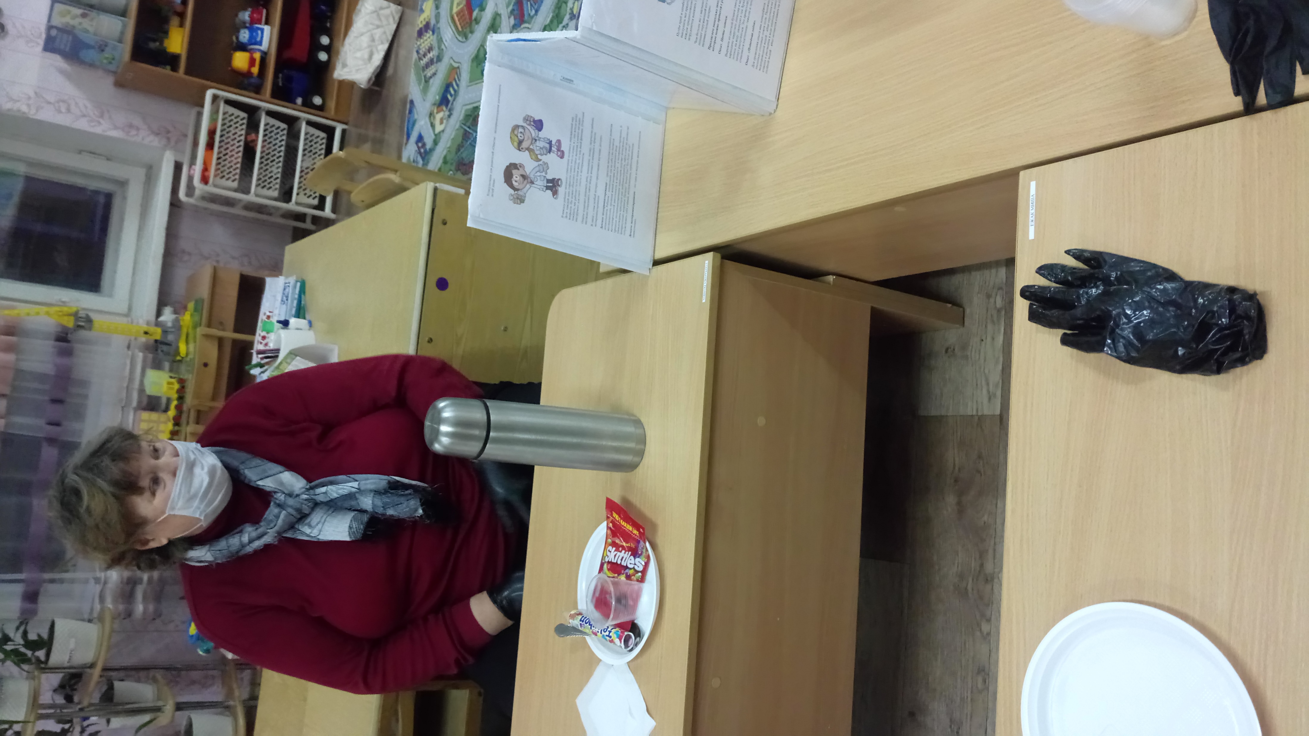
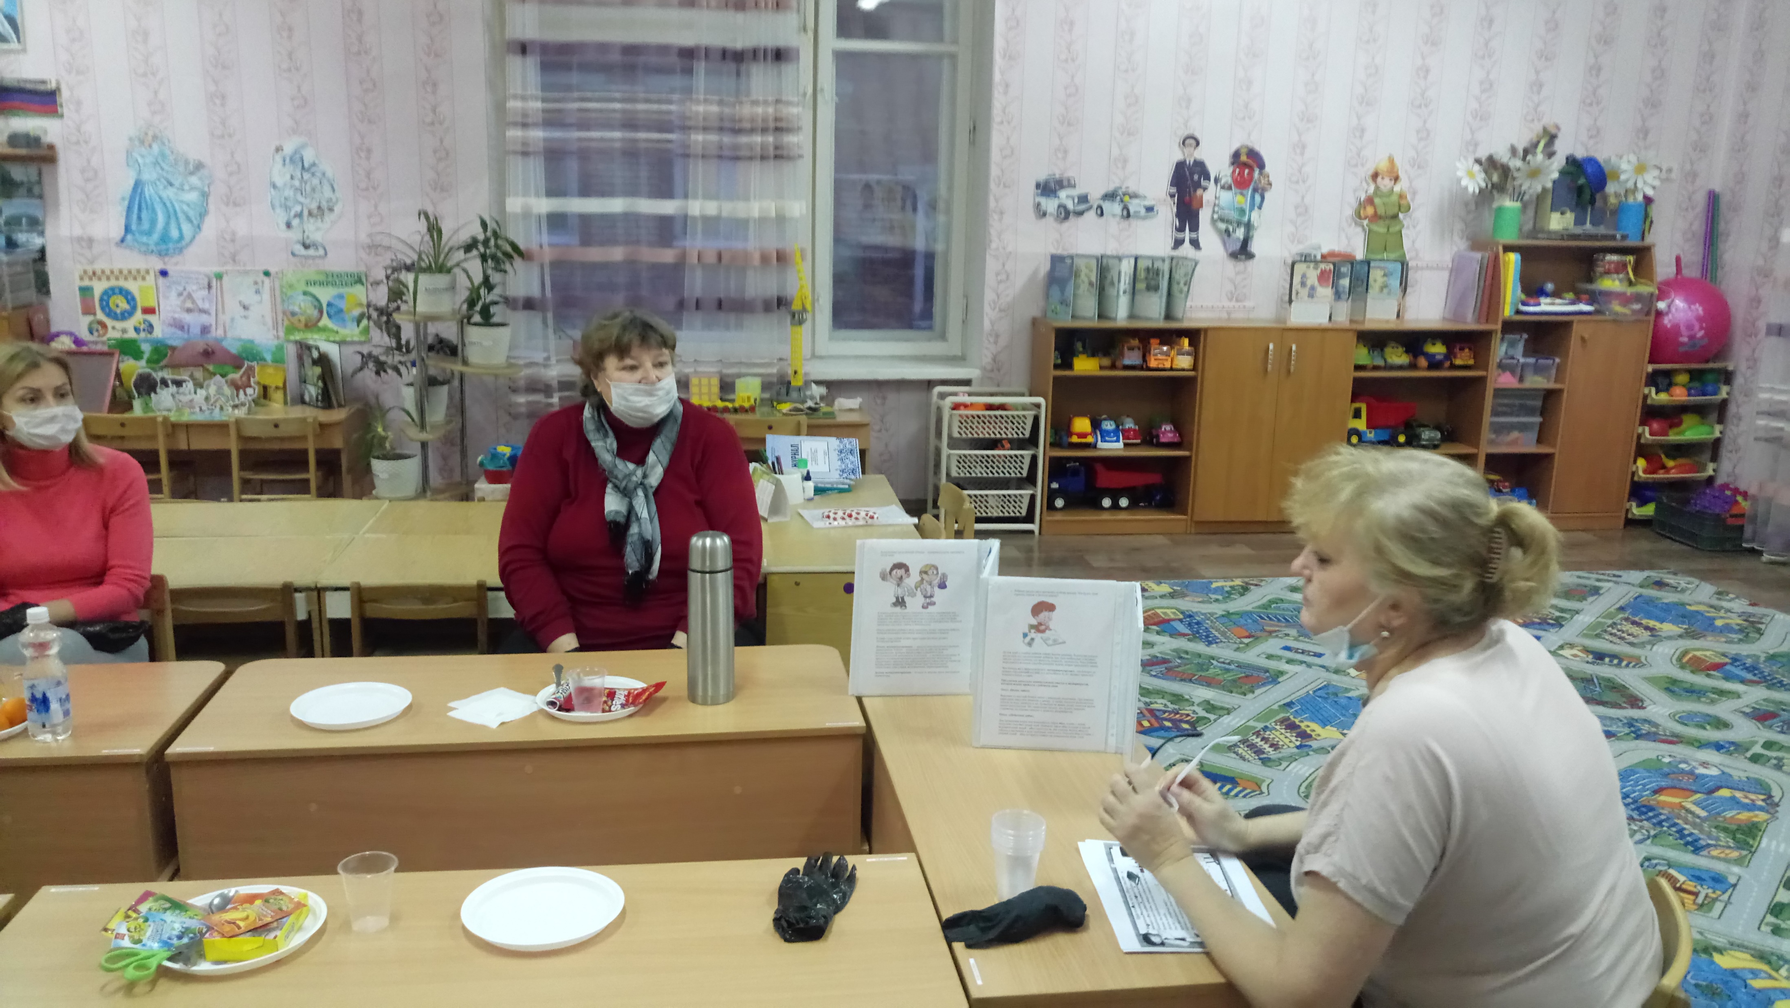
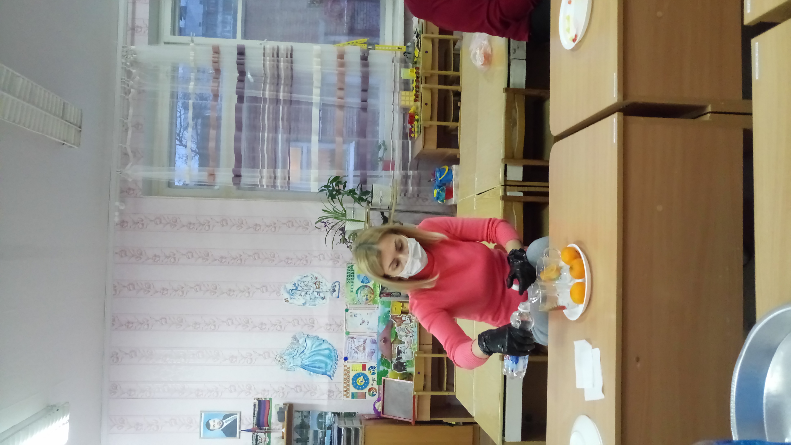
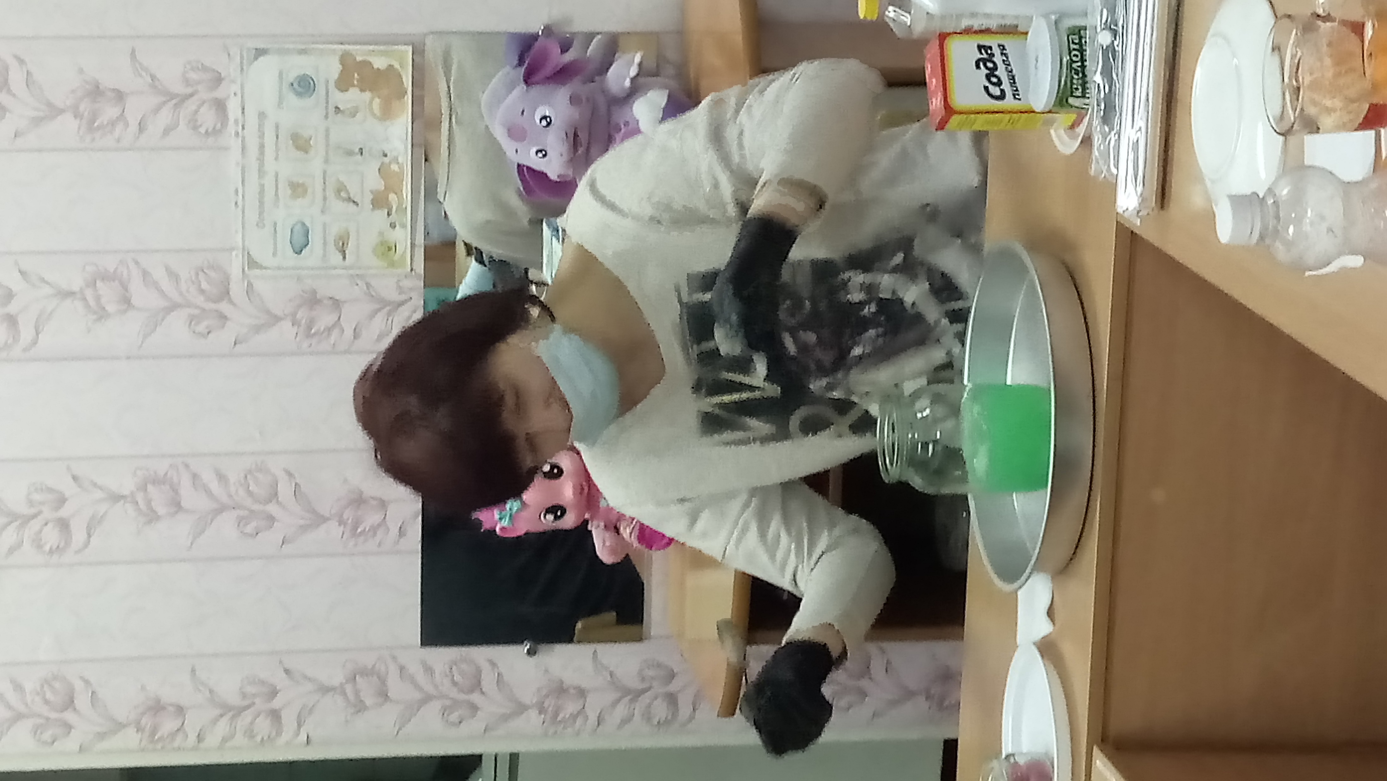

Slide 13
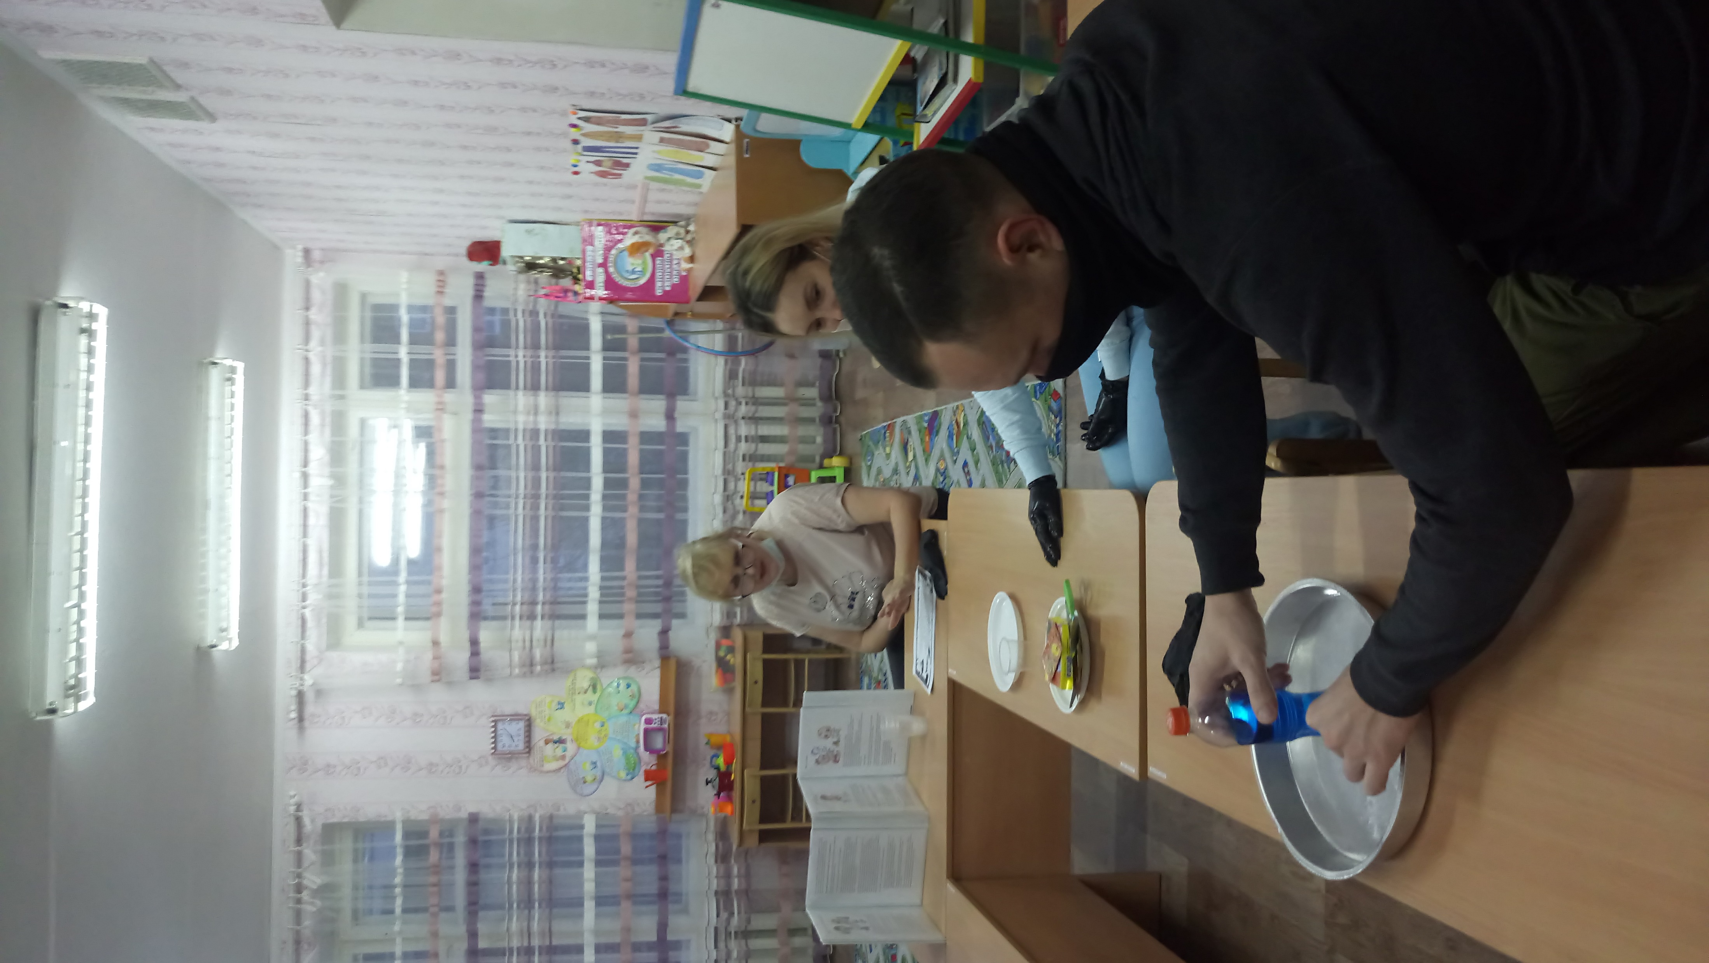
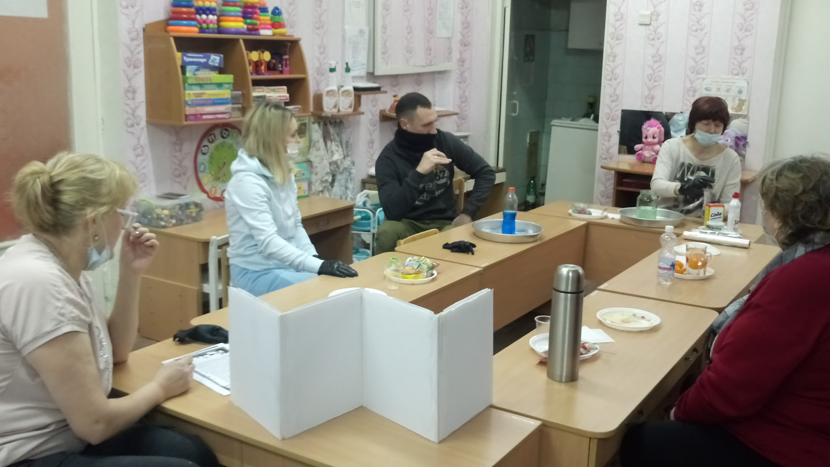
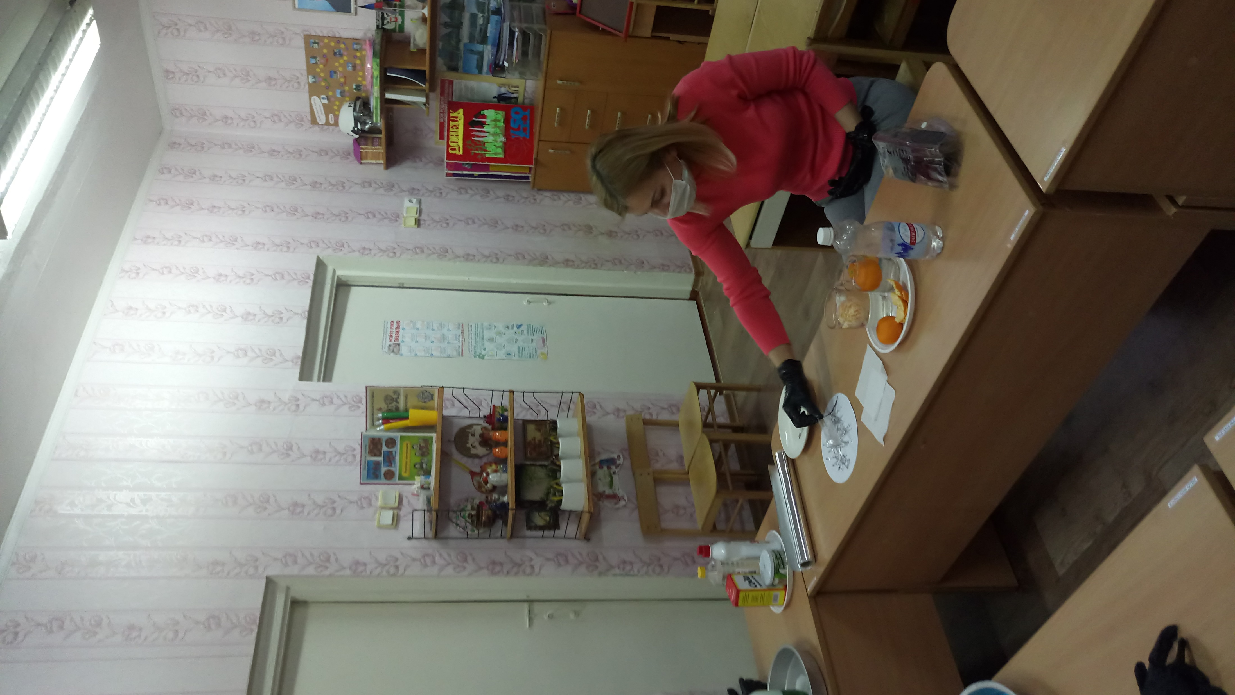
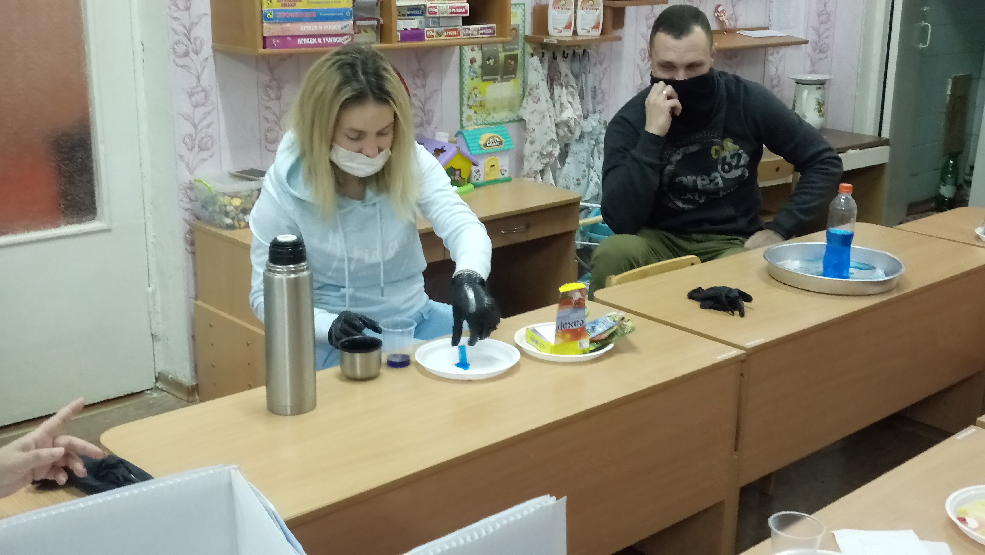

Slide 14
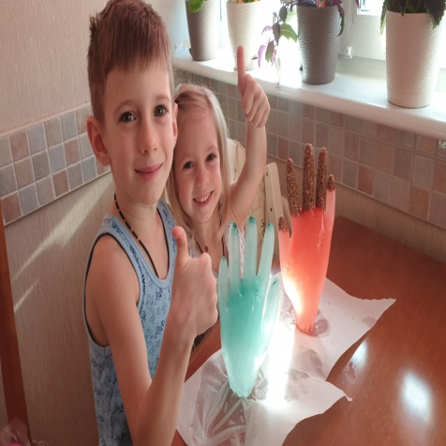
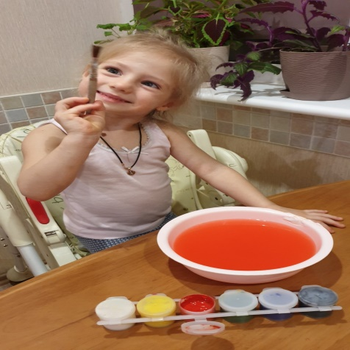
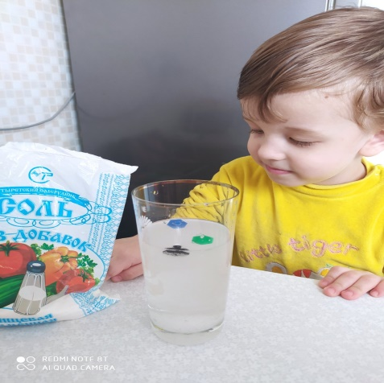
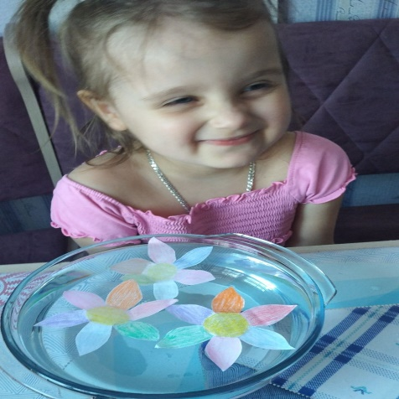
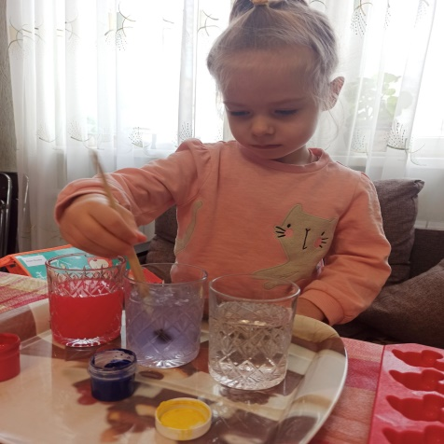
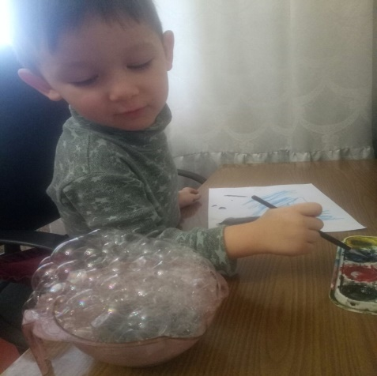
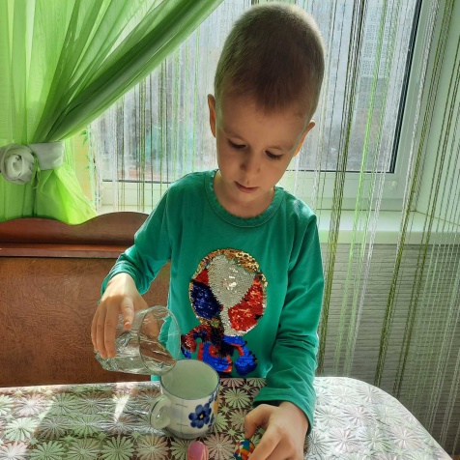
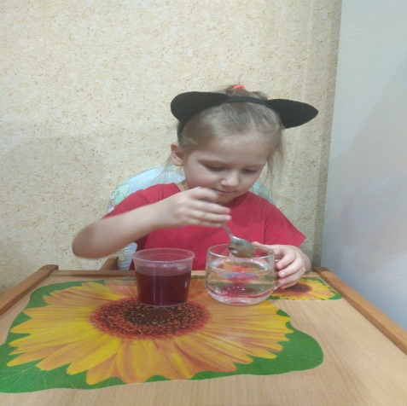
Фото- отчет
«Увлекательные эксперименты для всей семьи»

Slide 15
Список используемой литературы:
1.А. И. Иванова «Методика организации экологических наблюдений и экспериментов в детском саду»: Пособие для работников дошкольных учреждений. – М.: ТЦ Сфера, 2003. 2.Дыбина О.В., Поддъяков Н. Н., Рахманова Н. П., «Ребенок в мире поиска» 6 Программа по организации поисковой деятельности детей дошкольного возраста / Под ред. О, В. Дыбиной. – М.: ТЦ Сфера, 2009. 3.Дыбина О. В., Рахманова Н. П., Щетинина В.В. «Неизведанное рядом»: Опыты и эксперименты для дошкольников / Под ред. О. В. Дыбиной. – 2-е изд., испр. – М.: ТЦ Сфера, 2011. 4.Шорыгина Т. А. «Беседы о воде в природе» Методические рекомендации. – М., ТЦ Сфера, 2013. 5.С. Н. Николаева «Воспитание экологической культуры в дошкольном детстве». Москва «Просвещение», 2005.
6. Интернет- ресурс:
https://nsportal.ru/detskiy-sad/okruzhayushchiy-mir/2017/10/18/proekt-volshebnaya-voda
https://infourok.ru/ekologicheskiy-proekt-volshebnaya-vodichka-1260573.html
https://xn--j1ahfl.xn--p1ai/library/proekt_chudesnaya_vodichka_214857.html

Slide 16
Спасибо за внимание!

